Slide 1
НАПРАВЛЕНИЕ
Образование
ТЕРРИТОРИЯ РЕАЛИЗАЦИИ г. Сорск
НАЗВАНИЕ ПРОЕКТА
«Мир Сенсориум»
ПРОДОЛЖИТЕЛЬНОСТЬ ПРОЕКТА
15.09.2024-30.05.2025г.
МБДОУ ЦРР детский сад «Солнышко»
Команда:
Катышева Екатерина Александровна

Slide 2
КРАТКОЕ ОПИСАНИЕ ПРОЕКТА
Проект «Мир сенсориум» предполагает открытие комнаты психологической разгрузки под руководством опытного и заинтересованного педагога – психолога на базе МБДОУ ЦРР детский сад «Солнышко» г. Сорск и будет способствовать эффективному сопровождению детей «группы риска».
В рамках проекта дети «группы риска» (ОВЗ, опекаемые, дети участников СВО, дети прибывшие из ДНР и ЛНР) испытывающие воздействие негативных факторов получат помощь, поддержку в преодолении трудностей со стороны педагогов. Процесс реализации кризисного сопровождения детей и их родителей специалистами ДОУ прошедших повышение квалификации, приобретет интенсивный характер, углубленное воздействие, благодаря дополнительному инструменту, - комнате психологической разгрузки, что будет являться основой сопровождения детей «группы риска» и их родителей.

Slide 3
В нашем МБДОУ ЦРР детский сад «Солнышко» воспитывается 39 детей с заключением ПМПК.
В соответствии предоставленной информацией специалиста УСПН в городе проживает трое детей дошкольного возраста с инвалидностью, 1 из них посещает наш детский сад.
По предоставленным данным Отдела опеки и попечительства в городе Сорске на сегодняшний день в опекаемых семьях проживают 12 детей дошкольного возраста, 2 из них посещают наш детский сад.
Так же, в соответствии с предоставленной информацией специалиста УСПН, в городе Сорске проживают 19 детей дошкольного возраста, чьи родители участники СВО. (2017 г.р.-3 ребенка; 2018 г.р.-7 детей; 2020г.р.-3 ребенка; 2021 г.р. – 1 ребенок; 2022 г.р. – 3 ребенка; 2022 г. р. -2 ребенка), 4 детей посещают наш детский сад.

Slide 4
АКТУАЛЬНОСТЬ ПРОЕКТА, ПОСТАНОВКА ПРОБЛЕМЫ
Должно быть:
Проектируя образовательную среду дошкольного учреждения для детей с особенными потребностями и разрабатывая технологии организации жизни и деятельности ребенка в этой среде, важно иметь условия и наличие инструментов для развития всех видов способностей, психопрофилактики, социальной адаптации ребёнка с разными изначальными возможностями, запросами через различные каналы восприятия.
Есть сейчас:
Актуальность заявленной проблемы подтверждается данными проведенного опроса родителей имеющихся в нашем дошкольном учреждении детей «Группы риска», в котором приняли участие 46 человек.

Slide 5
МАТЕРИАЛЫ, ПОДТВЕРЖДАЮЩИЕ НАЛИЧИЕ ПРОБЛЕМЫ
Ссылка на видеообращение родителей детей «группы риска»
https://cloud.mail.ru/public/GMQ1/GRC1gU8Gc
Ссылка на отчеты о количестве детей прошедших ПМПК в г. Сорске за 2021-2023 год
https://cloud.mail.ru/public/Vuq4/pJhfsGz8n
Ссылка на опрос родителей детей входящих в «группу риска»
https://cloud.mail.ru/public/S3wH/YCXFw57Tm

Slide 6
УНИКАЛЬНОСТЬ ПРОЕКТА
В городе Сорске нет аналогичных комнат психологической разгрузки, только сенсорная комната в детском саду «Голубок», использование которой в большей степени направлено на развитие и коррекцию детей с ОВЗ. Посещение этой комнаты не представляется возможным, т.к.:
1) долгосрочные выходы детей из детского сада будут нарушать режим дня, не будут систематизированы по разным причинам: пандемия, плохая погода и др.
2) Наполненность групп детей д.с. «Голубок» с ОВЗ не позволит организовать нужный график посещения в образовательное для детей д.с. «Солнышко» время.
Уникальность проекта представляется возможностью объединения трех требующих помощи подгрупп детей и их родителей в одно психолого-профилактическое сопровождение. Авторская программа предполагает систему подгрупповых и индивидуальных занятий с использованием единого эффективного инструмента в работе - комнату психологической разгрузки.
Главное в реализация данного проекта - психологическое сопровождение, т.е. человек, обладающий соответствующими компетенциями. В нашем дошкольном учреждении это опытный педагог-психолог.

Slide 7
ЦЕЛЕВАЯ АУДИТОРИЯ
Первичная целевая аудитория: дети группы риска – дети участников СВО; дети, находящиеся под опекой; дети с ОВЗ; дети прибывшие с ДНР и ЛНР, дошкольного возраста, посещающие и не посещающие МБДОУ ЦРР детский сад «Солнышко» и их родители, нуждающиеся в психологическом сопровождении.
Вторичная целевая аудитория: Сотрудники, сопровождающие детей «группы риска» МБДОУ ЦРР детский сад «Солнышко» (возраст от 25 до 65 лет).
Дети ОВЗ.
Педагоги
Дети участников СВО.
Родители
Дети, находящиеся под опекой.
Первичная
Вторичная

Slide 8
ЦЕЛЬ ПРОЕКТА
Цель – реализация потенциальных возможностей каждого ребенка из «группы риска», обеспечение социальной адаптации, нормализация психоэмоциональных отклонений в период воспитания в ДОУ, удовлетворение ситуацией обучения и воспитания всех участников образовательного процесса – детей, родителей, педагогов.

Slide 9
ЗАДАЧИ ПРОЕКТА
Организовать систему психопрофилактической помощи детям группы риска
Способствовать профессиональному росту педагогов в соответствии с увеличением и усложнением функций педагогических кадров, поскольку в своей деятельности педагогам необходимы профессиональные компетенции для работы с различными категориями детей.
Найти и использовать эффективные подходы, способы и методы консультационно-профилактической, просветительской работы с родителями детей группы риска
Использовать все виды презентации-информирования о наличии возможности детского сада оказывать дополнительную психолого-педагогическую, профилактическую помощь
Сопроводить (по возможности вывести из «группы риска») ребенка и его родителей от момента поступления в образовательное учреждение до его окончания

Slide 10
МЕХАНИЗМЫ РЕАЛИЗАЦИИ И КЛЮЧЕВЫЕ МЕРОПРИЯТИЯ ПРОЕКТА
-С детьми: реализация авторской программы предполагающей систему подгрупповых и индивидуальных занятий с использованием единого эффективного инструмента в работе - комнату психологической разгрузки;
-С родителями: систематизация, разработка плана мероприятий по консультационной, профилактической работе с родителями «группы риска», использование индивидуальных занятий «родитель-ребенок» в комнате психологической разгрузки;
-С педагогами: повышение психолого-педагогических компетенции педагогов по реализации сопровождения детей «группы риска», профилактика профессионального выгорания - тренинги по снятию психо-эмоционального напряжения педагогов по запросу и в рамках годового плана ДОУ с использованием комнаты психологической разгрузки.
ПРОГРАММА ПСИХОЛОГИЧЕСКОГО СОПРОВОЖЕНИЯ, ПЛАНЫ, ЦИКЛОГРАММА РАБОТЫ:
https://cloud.mail.ru/public/SBNZ/nnWVgHEHG

Slide 11
Утвердить ответственного за разработку психопрофилактической программы, на её основании планов работы, циклограммы мероприятий.
Методом мониторинга выявить семьи и детей нуждающихся в психопрофилактическом сопровождении, включить в состав утвержденных.
Разработать психопрофилактическую программу с учетом психофизиологических особенностей и возраста детей.
На основании программы составить циклограмму работы комнаты психологической разгрузки
Повышение квалификации педагога-психолога в Муниципальном бюджетном учреждении дополнительного профессионального образования города Новосибирска «Городской центр образования и здоровья «Магистр»,
курсы: «Психолого-педагогическое сопровождение детей и семей группы риска»
Включение в годовой план мероприятий по профилактике профессионального выгорания
Мероприятия по запросу педагогов в течение учебного года
Утвердить ответственного по реализации направления консультационно-профилактической работы с родителями детей «группы риска»
Составить план профилактической работы с родителями детей «группы риска», включить в график консультационного пункта действующего на базе МБДОУ ЦРР детский сад «Солнышко».
Объявления на странице социальных сетей детского сада;
Объявления в группах мессенжерах сада, корпоративных мессенжерах города;
Объявление в городской газете «Сорский городской вестник»;
Объявление в корпоративной газете «Сорский металлург»
Родительские собрания
Презентация проекта «Мир Сенсориум» на городской августовской педагогической конференции
Распространение листовок с предложением помощи детям дошкольного возраста через ГКУ РХ «УСПН», отдел опеки и попечительства по городу Сорску.
Проведение диагностики детей и родителей в начале года
Реализация запланированных коррекционно-развивающих занятий, консультационной работы
Проведение диагностики детей и родителей на конец года
Выводы, корректировка индивидуального маршрута, плана работы с родителями на следующий учебный год в соответствии с результатами мониторинга

Slide 12
КОЛИЧЕСТВЕННЫЕ РЕЗУЛЬТАТЫ ПРОЕКТА
-Через проект пройдут не менее 47 семей с детьми «группы риска»:
дети ОВЗ - 39 человек;
опекаемые дети – 2 человека;
дети участников СВО – 4 человека;
родители – не менее 47 человек.
-Педагог-психолог пройдет повышение квалификации по сопровождению детей «группы риска», произведет обмен опытом с 2 воспитателями логопедических групп, 2 логопедами.
-Разработаны 3 перспективных плана психопрофилактических мероприятий для детей «группы риска»
-Разработан план консультационной работы с родителями
-Разработан план мероприятий с педагогами
-По результатам итоговых диагностик - вывод детей из «группы риска»
-Привлечены к мониторингу выявления нуждаемости в психологопедагогической помощи детям, не менее 157 родителей (количество детей посещающих дошкольное учреждение)
-Проведены групповые консультации родителей, не менее 8 за период реализации проекта, а так же индивидуальные по запросу в течении года.
-Привлечены к сотрудничеству 4 организации в городе Сорске (УСПН по городу Сорску, Отдел опеки и попечительства, Отдел образования, малокомплектный детский сад «Дюймовочка».)

Slide 13
КАЧЕСТВЕННЫЕ РЕЗУЛЬТАТЫ ПРОЕКТА
-Своевременно выявлены дети «группы риска»
-Выявлены причины деформации в развитии детей группы риска
-Составлена эффективная авторская программа, система подгрупповых и индивидуальных занятий.
-Систематизирован, разработан план мероприятий по консультационной, профилактической работе с родителями «группы риска», и по результатам анкетирования сформированы положительные установки на изменение образа жизни
-Повышены психолого-педагогические компетенции
-Проведены тренинги для педагогов по снятию психо-эмоционального напряжения
-Результаты мониторинга по завершению проекта отражают:
Обеспечение благополучия и развитие каждого ребенка независимо от состояния здоровья;
Созданы условия для полноценной адаптации в группе сверстников;
У родителей и педагогов сформировано толерантное отношение к детям «группы риска»;
Оказана адресная консультативная и методическая помощь родителям и педагогам по вопросам воспитания детей «группы риска».
-Наличие положительных отзывов под постами на странице соц. сети детского сада, педагога-психолога детского сада.
Публикация положительных результатов сопровождения семей в СМИ
-Реализация проекта в нашем городе даст возможность семьям с детьми «группы риска» не посещающих детский сад получить психологическую, профилактическую помощь (Дети ОВЗ, опекаемые дети, дети участников СВО, дети прибывшие с ДНР и ЛНР)

Slide 14
ПЕРСПЕКТИВЫ РАЗВИТИЯ ПРОЕКТА
Проект рассчитан на долговременное использование, каждый учебный год по программе утвержденной на педагогическом совете. Посещение комнаты психологической разгрузки детьми, педагогами и родителями будут проходить по циклограмме, составленной педагогом-психологом в соответствии с количеством выявленных детей «группы риска».
Планируется привлечение детей «группы риска» к посещению комнаты психологической разгрузки детей «группы риска» малокомплектного детского сада «Дюймовочка», который находится в 700 метров от детского сада «Солнышко». Это представляется возможным, т.к. педагог-психолог является совместителем работы в данном малокомплектном детском саду.
Планируется усовершенствование работы по контролю семей с детьми «группы риска» с городскими организациями: УСПН, отдел Опеки и попечительства, Отдел образования. Так же планируется организовать работу по преемственности детского сада и начальной школы № 1, находящейся в 100 метрах от детского сада: передача сопровождения детей «группы риска», возможность посещения комнаты психологической разгрузки детьми младшего школьного возраста.
Планируется организация работы комнаты психологической разгрузки на внебюджетной основе для всех желающих детей дошкольного возраста города Сорска, в том числе нормотипичных детей в состоянии возрастного кризиса.
Виды и формы работы с детьми и родителями и педагогами будут расширяться и совершенствоваться. Все необходимые материалы и дополнительное оборудование для функционирования комнаты психологической разгрузки и сенсомоторной интеграции в дальнейшем будут приобретаться учреждением самостоятельно. Приобретенное оборудование будет находиться на балансе МБДОУ ЦРР детский сад «Солнышко».

Slide 15
ИНФОРМАЦИОННОЕ СОПРОВОЖДЕНИЕ ПРОЕКТА
Объявления на странице социальных сетей детского сада, странице педагога-психолога.
Объявления в группах мессенжерах сада, корпоративных мессенжерах города;
Объявление в городской газете «Сорский городской вестник»;
Объявление в корпоративной газете «Сорский металлург»
Родительские собрания – общесадовские, групповые
Презентация проекта «Мир Сенсориум» на городской августовской педагогической конференции
Распространение листовок с предложением помощи детям дошкольного возраста через ГКУ РХ «УСПН», отдел опеки и попечительства по городу Сорску, МБДОУ детский сад «Солнышко», «Дюймовочка».

Slide 16
РИСКИ И НЕГАТИВНЫЕ ФАКТОРЫ, СПОСОБНЫЕ ПОВЛИЯТЬ НА ДОСТИЖЕНИЕ ЦЕЛЕЙ И ЗАДАЧ ПРОЕКТА, СПОСОБЫ ИХ ПРЕОДОЛЕНИЯ
Задержка в доставке оборудования
Способ преодоления: Иметь письменную договоренность об обязательствах, юридически подтвержденную
Сложности распространения информации для целевой аудитории
Способ преодоления: «Сарафанное радио» - проведение выездных мероприятий по образовательным организациям, проведение дня открытых дверей.
Методические просчеты, безграмотность педагогов при взаимодействии с родителями
Способ преодоления: Освоение педагогами диалоговых и сотруднических форм взаимодействия с родителями детей «группы риска».
Несовершенство инструментария выявления проблем и результатов помощи сопровождения
Способ преодоления: внесение оправданных корректировок в диагностических картах и процедурах проведения мониторинга

Slide 17
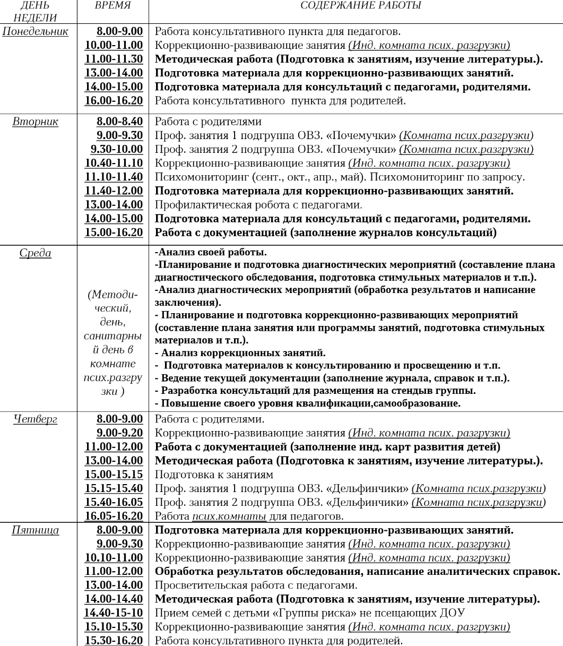
Циклограмма работы по сопровождению детей
«Группы риска»

Slide 18
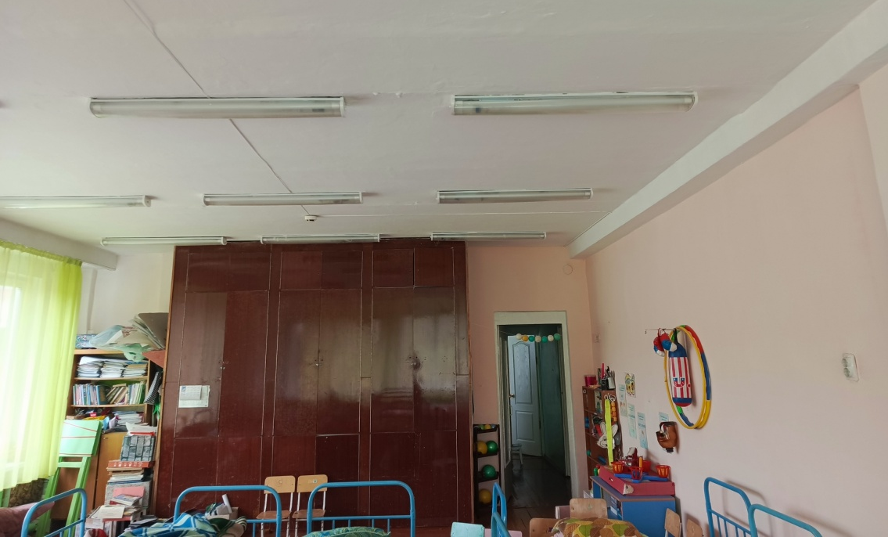
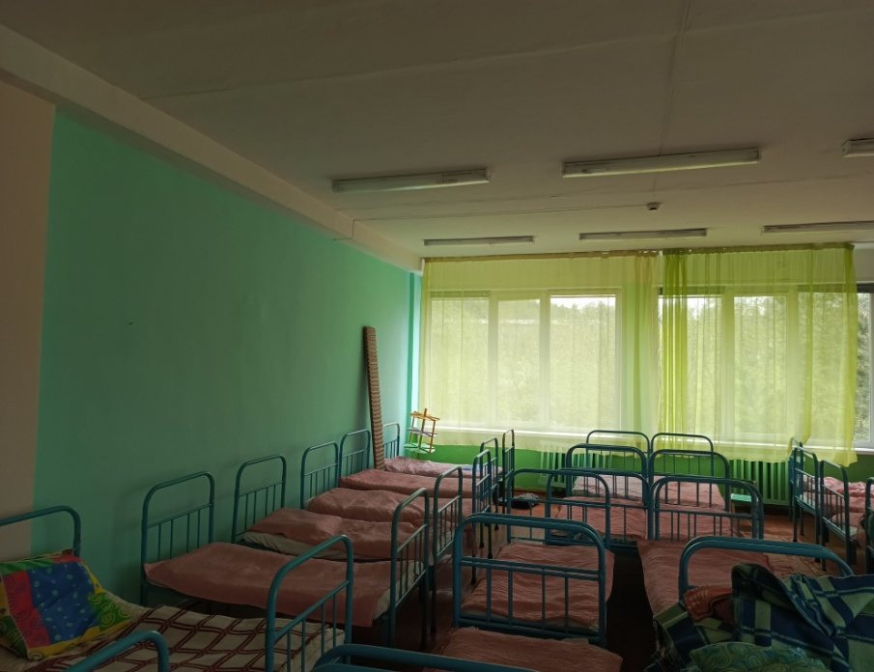
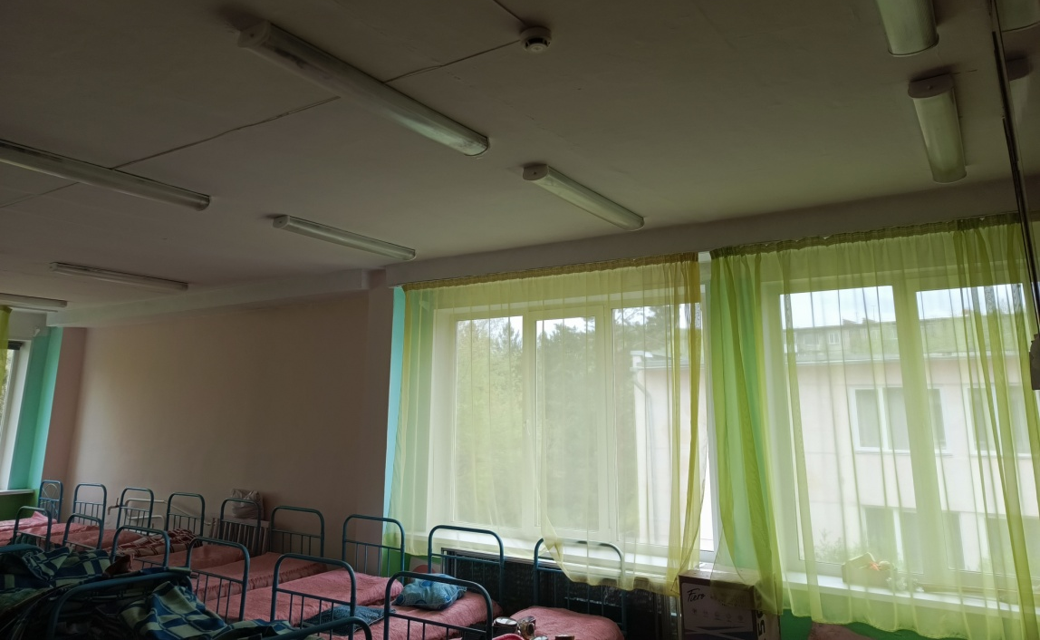
Наши реальности
Незадействованная в образовательном процессе спальная комната

Slide 19

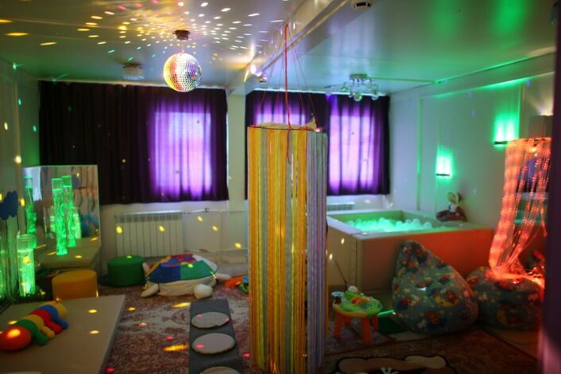
Наши
МЕЧТЫ
пространство, организованное таким образом, что находящийся в нем ребенок ощущает покой, комфорт и безопасность.

Slide 20

возможность более продуктивно осуществлять психологическое сопровождение и консультирование родителей детей «группы риска»

Slide 21
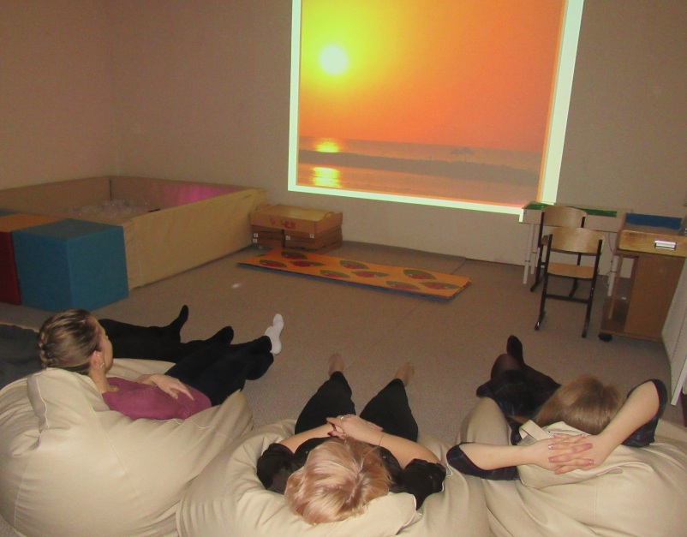
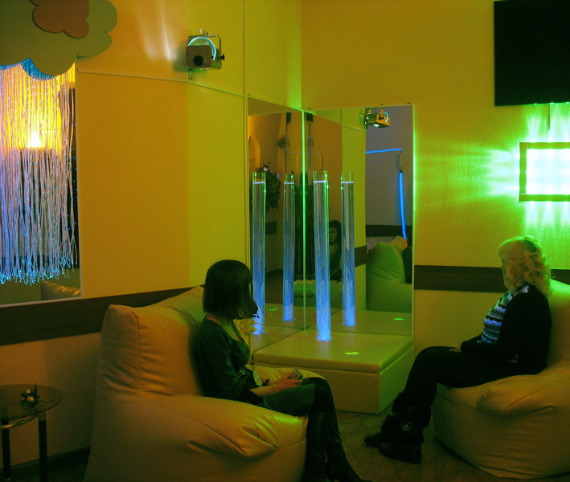
сохранение физического и психического здоровья педагогов
нормализация функционального состояния

Slide 22


